Slide 1
Doc. dr Marija Đokić Petrović^{1,2}
Mihajlo Stojanović² ¹FH Joanneum, Univerzitet primenjenih nauka, Grac, Austrija
²Računarski fakultet, Univerzitet Union, Beograd, Srbija
office@marijadjokicpetrovic.com
mstojanovic5623m@raf.rs Analiza sentimenta Ćopićevog romana Prolom korišćenjem savremenih AI tehnologija
10. Simpozijum “Univerzalno u stvaralaštvu Branka Ćopića“ Banja Luka 22-24.05.2025

Slide 2
Agenda
Analiza sentimenta
Obrada prirodnih jezika (NLP)
Pristup zasnovan na pravilima u kombinaciji sa leksikonima
Veliki jezički modeli (LLMs)
Few-Shot Learning
Rezultati
Zaključak i budući rad
Literatura

Slide 3
Analiza Sentimenta
Tehnika iz oblasti obrade prirodnog jezika (NLP) koja ima za cilj da automatski identifikuje i klasifikuje emocionalni ton u tekstu –pozitivan, negativan ili neutralan.
Izvor: link

Slide 4
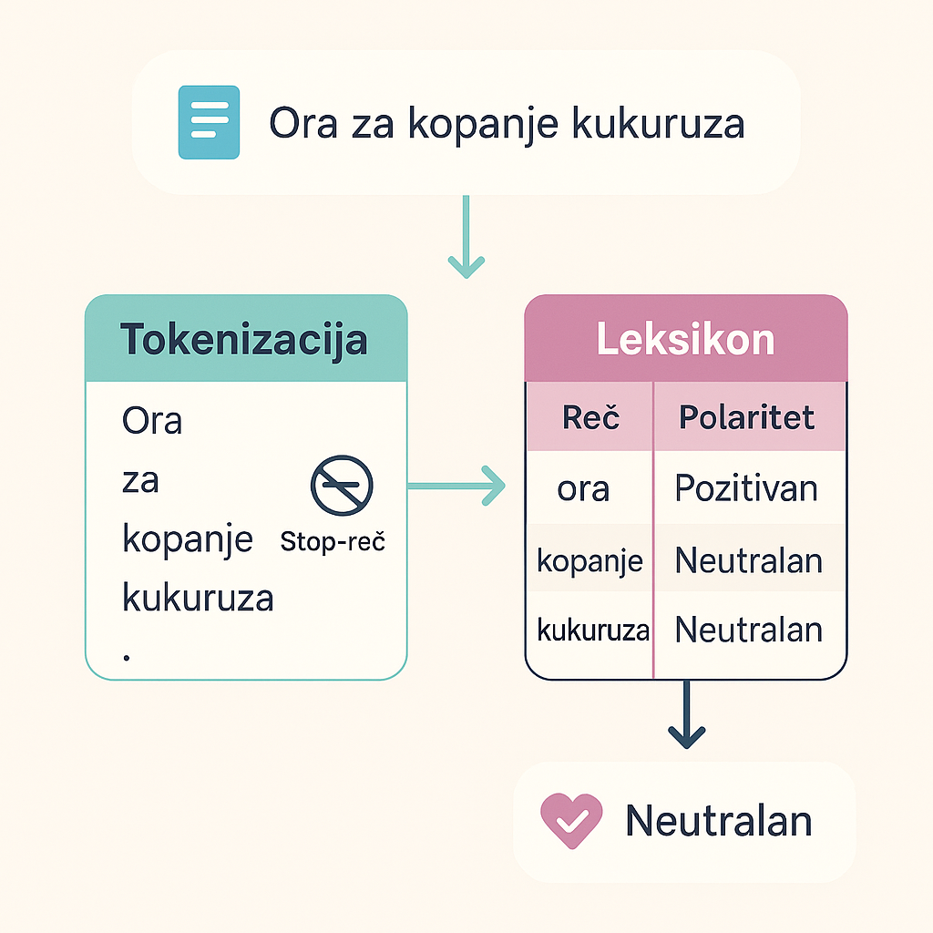
NLP
Pravila
Podela teksta na reči
Provera - da li se reč nalazi u leksikonu?
Svakoj reči dodeljuje određenu vrednost
Zbir vrednosti reči daje ukupan sentiment teksta
Leksikoni
Senti-Pol-sr

Slide 5
NLP - Rezultati
Rečenice iz romana Prolom | Kvantitativno | Kvalitativno
Razbarušen i bunovan, starac iziđe pred kuću, zimogrožljivo se premjesti s noge na nogu na hladnom uglačanom kamenju, drpnu se za izgužvane gaće od gruba konopljana platna i slatko zijevnu: Аj-haj, biće lijep dan. | 0.17 | Pozitivan
Ora za kopanje kukuruza. | 0 | Neutralan
Još uvijek nesiguran na nogama, starac otkriva do niskog svinjca, odakle se već čulo dobrodušno roktanje, i otvori vratanca. | 0 | Neutralan
Mršava krmača, povijena i nazubljena hrbata, iskoči napolje praćena buljukom bijelih prasića. | 0 | Neutralan
Poslije krmače starac pusti kokoši koje se, rakoleći se, prosuše po dvorištu marljivo kljucajući po prašini. | 0 | Neutralan
– Vrućine će biti – opet prožvaka starac, pa se primače uz avlijsku ogradu i, držeći se za proštace, zagleda se u sjajno plavetnilo iznad iskrzanog ruba bliske šume. | 0 | Neutralan
Otuda su već, kroz gusto zelenilo krošanja, prosijavali prvi zraci sunca na izlasku, razbijajući se pred starčevim prižmirenim očima na spletove raznobojnih vatrenih iskara. | -0.33 | Negativan
Bilo je nečeg vedrog i životvornog u toj nemirnoj igri prvih sunčevih zraka, poznatoj staroj igri koju starac prati već preko pedeset godina. | 1 | Pozitivan
Obnovljena i uvijek draga, ona podsjeća čovjeka na to kako je žilav i neumoran ovaj topli život na zemlji. | 1 | Pozitivan
Spuste se kiše, zaviju snjegovi i bura po svu noć zlokobno huji po šumi, a jednog dana, ipak, sve to prođe i iza tamnog ruba šume ponovo se javi staro voljeno sunce, nimalo slabije nego prošlog proljeća. | -0.5 | Negativan

Slide 6
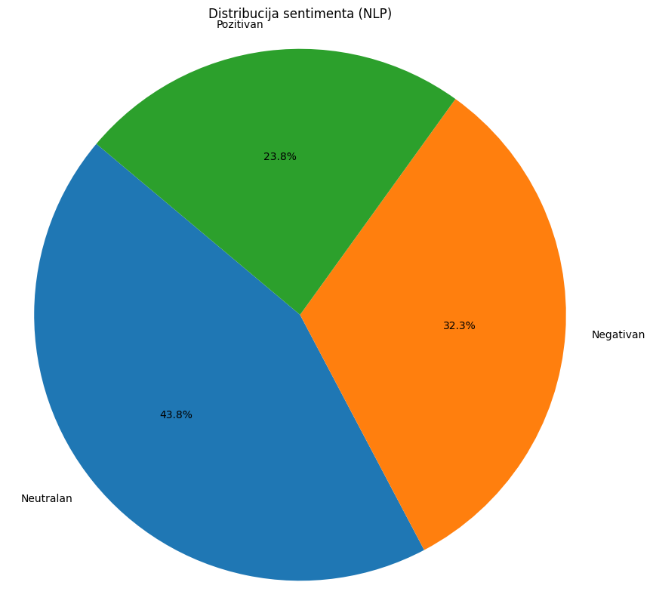
NLP - Rezultati
Ukupno rečenica: 12 863

Slide 7
LLMs
Vrsta veštačke inteligencije koja se trenira na velikom skupu podataka (tekstova)
Algoritmi dubokog učenja
Transformer arhitektura
Dizajnirani da obavljaju razne generativne i NLP zadatke

Slide 8
Few–Shot Learning
Sposobnost modela da nauči kako da obavi novi zadatak na osnovu samo nekoliko primera.

Slide 9
LLMs - Rezultati
Rečenice iz romana Prolom | Llama 3.1 | GPT-4.1-mini
Razbarušen i bunovan, starac iziđe pred kuću, zimogrožljivo se premjesti s noge na nogu na hladnom uglačanom kamenju, drpnu se za izgužvane gaće od gruba konopljana platna i slatko zijevnu: Аj-haj, biće lijep dan. | Pozitivan | Pozitivan
Ora za kopanje kukuruza. | Neutralan | Neutralan
Još uvijek nesiguran na nogama, starac otkriva do niskog svinjca, odakle se već čulo dobrodušno roktanje, i otvori vratanca. | Neutralan | Neutralan
Mršava krmača, povijena i nazubljena hrbata, iskoči napolje praćena buljukom bijelih prasića. | Neutralan | Neutralan
Poslije krmače starac pusti kokoši koje se, rakoleći se, prosuše po dvorištu marljivo kljucajući po prašini. | Pozitivan | Neutralan
– Vrućine će biti – opet prožvaka starac, pa se primače uz avlijsku ogradu i, držeći se za proštace, zagleda se u sjajno plavetnilo iznad iskrzanog ruba bliske šume. | Pozitivan | Neutralan
Otuda su već, kroz gusto zelenilo krošanja, prosijavali prvi zraci sunca na izlasku, razbijajući se pred starčevim prižmirenim očima na spletove raznobojnih vatrenih iskara. | Pozitivan | Pozitivan
Bilo je nečeg vedrog i životvornog u toj nemirnoj igri prvih sunčevih zraka, poznatoj staroj igri koju starac prati već preko pedeset godina. | Pozitivan | Pozitivan
Obnovljena i uvijek draga, ona podsjeća čovjeka na to kako je žilav i neumoran ovaj topli život na zemlji. | Pozitivan | Pozitivan
Spuste se kiše, zaviju snjegovi i bura po svu noć zlokobno huji po šumi, a jednog dana, ipak, sve to prođe i iza tamnog ruba šume ponovo se javi staro voljeno sunce, nimalo slabije nego prošlog proljeća. | Pozitivan | Pozitivan

Slide 10
LLMs i NLP – Komparacija rezultata
Rečenice iz romana Prolom | Llama 3.1 | GPT-4.1-mini | NLP
Razbarušen i bunovan, starac iziđe pred kuću, zimogrožljivo se premjesti s noge na nogu na hladnom uglačanom kamenju, drpnu se za izgužvane gaće od gruba konopljana platna i slatko zijevnu: Аj-haj, biće lijep dan. | Pozitivan | Pozitivan | Pozitivan
Ora za kopanje kukuruza. | Neutralan | Neutralan | Neutralan
Još uvijek nesiguran na nogama, starac otkriva do niskog svinjca, odakle se već čulo dobrodušno roktanje, i otvori vratanca. | Neutralan | Neutralan | Neutralan
Mršava krmača, povijena i nazubljena hrbata, iskoči napolje praćena buljukom bijelih prasića. | Neutralan | Neutralan | Neutralan
Poslije krmače starac pusti kokoši koje se, rakoleći se, prosuše po dvorištu marljivo kljucajući po prašini. | Pozitivan | Neutralan | Neutralan
– Vrućine će biti – opet prožvaka starac, pa se primače uz avlijsku ogradu i, držeći se za proštace, zagleda se u sjajno plavetnilo iznad iskrzanog ruba bliske šume. | Pozitivan | Neutralan | Neutralan
Otuda su već, kroz gusto zelenilo krošanja, prosijavali prvi zraci sunca na izlasku, razbijajući se pred starčevim prižmirenim očima na spletove raznobojnih vatrenih iskara. | Pozitivan | Pozitivan | Negativan
Bilo je nečeg vedrog i životvornog u toj nemirnoj igri prvih sunčevih zraka, poznatoj staroj igri koju starac prati već preko pedeset godina. | Pozitivan | Pozitivan | Pozitivan
Obnovljena i uvijek draga, ona podsjeća čovjeka na to kako je žilav i neumoran ovaj topli život na zemlji. | Pozitivan | Pozitivan | Pozitivan
Spuste se kiše, zaviju snjegovi i bura po svu noć zlokobno huji po šumi, a jednog dana, ipak, sve to prođe i iza tamnog ruba šume ponovo se javi staro voljeno sunce, nimalo slabije nego prošlog proljeća. | Pozitivan | Pozitivan | Negativan

Slide 11
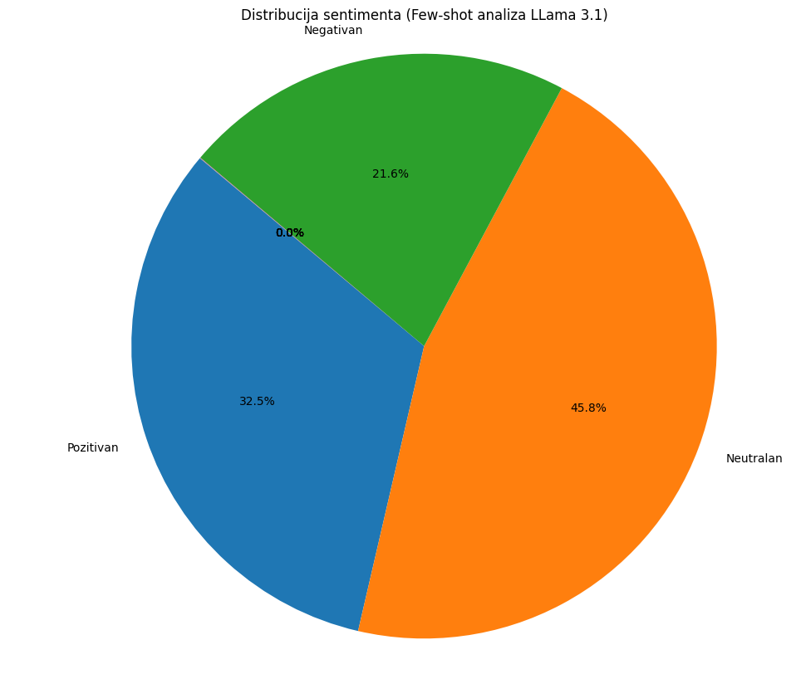
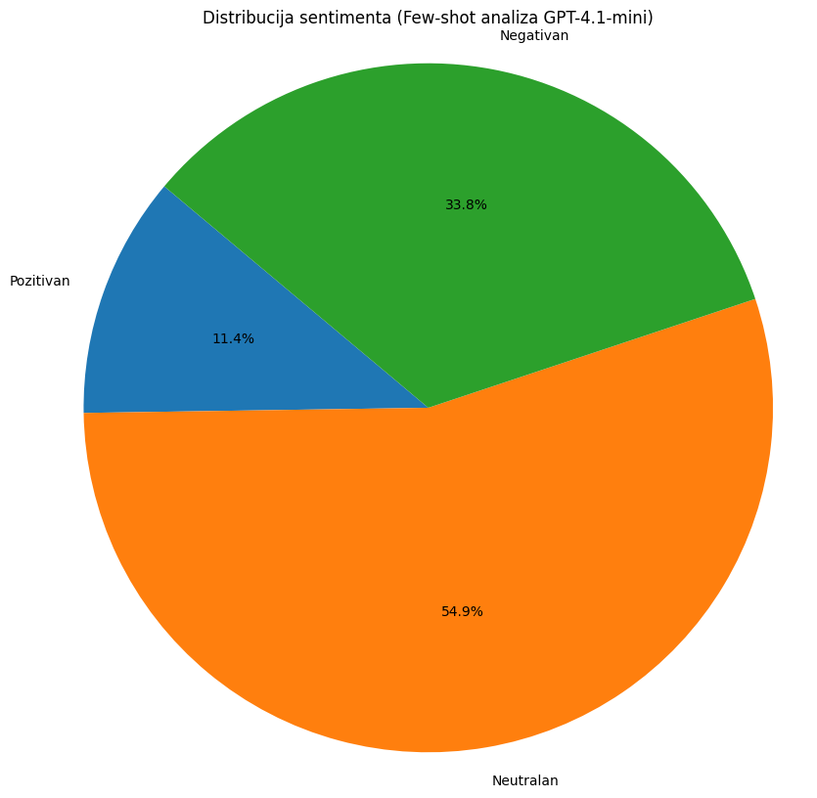
Ukupno rečenica: 12 863
Nepodudaranje 4865
Pričaj šta ste razgovarali.Nisam razgovarao sa nikim.
Kad je to bilo? Ne mogu da odgovorim na tu rečenicu.
Najprije to treba spepeliti.Želite rečenicu da se ispravi?
Kako bi kod toga tvog kolege? |Pozitivan | Negativan
To ti je naš odgovor!| Pozitivan | Negativan |

Slide 12
Nepodudaranje: 6748 rečenica
Nepodudaranje 7354 rečenica

Slide 13
Zaključak
Analiza sentimenta romana Prolom:
NLP
LLMs (Few–shot learning)
Budući rad
Few–shot learning vs manuleni pristup
Few–shot learning vs Zero–shot learning
Aspect Sentiment Quad Prediction (ASQP)
– Vrućine će biti – opet prožvaka starac, int se primače uz avlijsku ogradu i, držeći se za proštace, zagleda se u sjajno plavetnilo iznad iskrzanog ruba bliske šume.

Slide 14
Literatura
Mao, Y., Liu, Q., & Zhang, Y. (2024). Sentiment analysis methods, applications, and challenges: A systematic literature review. Journal of King Saud University-Computer and Information Sciences, 102048.
Petalinkar, S., Nešić, M. I., Stanković, R., & Škorić, M. Comparison of Zero and Few-Shot Learning Approach Using the LLMs for Sentiment Analysis in Serbian Literature. In ARTIFICAL INTELLIGENCE CONFERENCE (p. 55).
Youvan, D. C. (2024). Understanding sentiment analysis with VADER: a comprehensive overview and application. AI and Data Science Journal.
Zeng, W., & Xiao, Z. Y. (2024). Few-shot learning based on deep learning: A survey. Mathematical Biosciences and Engineering, 21(1), 679-711.
Stanković, Ranka, M. Košprdić, M. Ikonić-Nešić, and Tijana Radovic. 2022. Sentiment Analysis of Sentences from Serbian ELTeC corpus. Proceedings of the SALLD-2 Workshop at Language Resources and Evaluation Conference (LREC), Marseille, France. 31–38.

Slide 15
mdjokicpetrovic@raf.rs
mstojanovic5623m@raf.rs
www.marijadjokicpetrovic.com
Izvor: link

